Slide 1


O’tgan zamon davom fe’li.
Tayyorladi: Saidova D.

Slide 2

,
O’TGAN ZAMON DAVOM FE’LI
ماضى استمرارى
mozi-ye estemrori
O’tgan zamon davom fe’li ish-harakatning o’tgan zamonda boshlanib, tugallanmaganligini yoki harakatning takroriy ravishda bajarilib kelganligini bildiradi.
O’tgan zamon davom fe’li o’tgan zamon fe’l negizi oldiga مىmi—old qo’shimchasi va oxiriga shaxs –son qo’shimchalarini qo’shish orqali yasaladi.
Masalan; رفتنraftan—(bormoq) fe’lining o’tgan zamon negizi رفتraft bo’lib , tuslanganda quyidagi shakllarda bo’ladi.

Slide 3
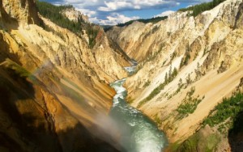
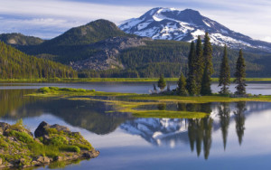
.
ﻓﺘﻦﺮ
ﻣﻔﺭﺩ
ﻣﻰﺭﻓﺘﻡ ﻣﻦ man miraftam-borardim
ﻣﻰﺭﻓﺘﻰ ﺘﻮ to’ mirafti-borarding
ﺟﻣﻊ
ﻣﻰﺭﻓﺘﻳﻡ ﻣﺍ mo miraftim-borardik
ﻣﻰﺭﻓﺘﻳﺩ ﺷﻣﺍ sho’mo miraftid-borardingiz
ﻣﻰﺭﻓﺖ ﺍﻮ u miraft-borardi
ﻣﻳﺭﻓﺘﻨﺩ ﺁﻨﻬﺍ onho miraftand-borardilar

Slide 4
,
O’tgan zamon davom fe’lida urg’u ikkita bo’lib, asosiy kuchli urg’u مى mi – old qo’shimchasiga va ikkinchi kuchsizroq urg’u shaxs-son qo’shimchalariga tushadi.

Slide 5

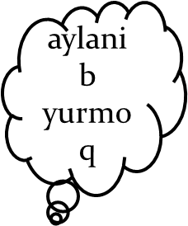
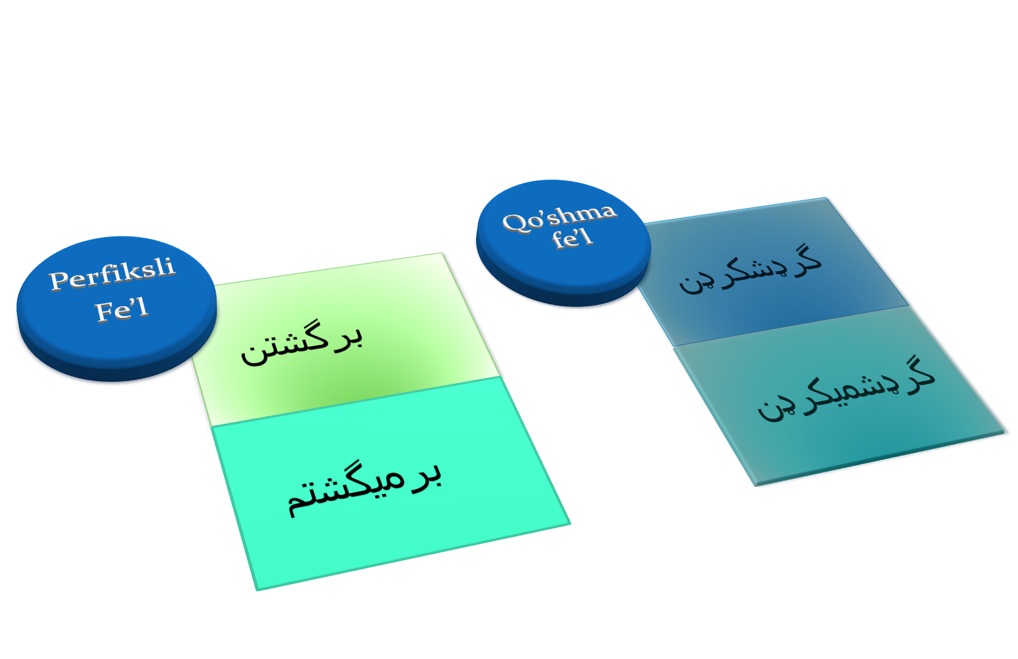
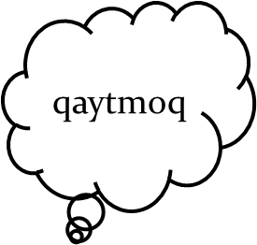
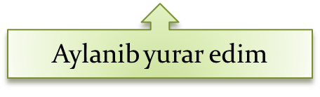


.

Slide 6

.
Misollar:
چوپانجوانىبسيارډروغمىگڧت٠
chupon-e javoni besyor dorug’mi go’ft
Bir yosh cho’pon ko’p yolg’on gapirar edi.
مينوشتم نامھ من امد رڧيقم کھ وقتى
vaqti ke rafiqam omad man nome minavashtam
O’rtog’im kelgan vaqtda, men xat yozayotgan edim

Slide 7


.
O’tgan zamon davom fe’lining bo’lishsiz shakli bo’lishli shaklidagi
old qo’shimchasi oldiga
inkor yuklamasini keltirish orqali
Yasaladi.

Slide 8

.
Misollar:
نميرڧتم
namiraftam
Bormasdim.
نميديديم
namididim
Kormasdim.
برنميگشت
bar-namigasht
Qaytmasdi.
سيگارنمى کشيد
sigor namikashid
chekmasdi

Slide 9
.
O’tgan zamon davom fe’lining bo’lishsiz shaklida urg’u نھ na-inkor yuklamasiga o’tadi.
Masalan:
اندم جو نمى namixondam-o’qimas edim.
کرد نمى کار او u kor namikard- u ishlamas edi.

Slide 10
Quyidagi berilgan so’zni o’tgan zamon davom fe’lida birlik va ko’plikda qanday kelishini ko’rsatib bering.
Birlik
Ko’plik
I-------------------------
I--------------------
ﺮﺪﻦﮐ ﺍﺳﺘﺮﺍﺤﺖ
Esterohat kardan
Dam olmoq
II-------------------------
II------------------------
-III-------------------------
III------------------------

Slide 11
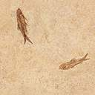
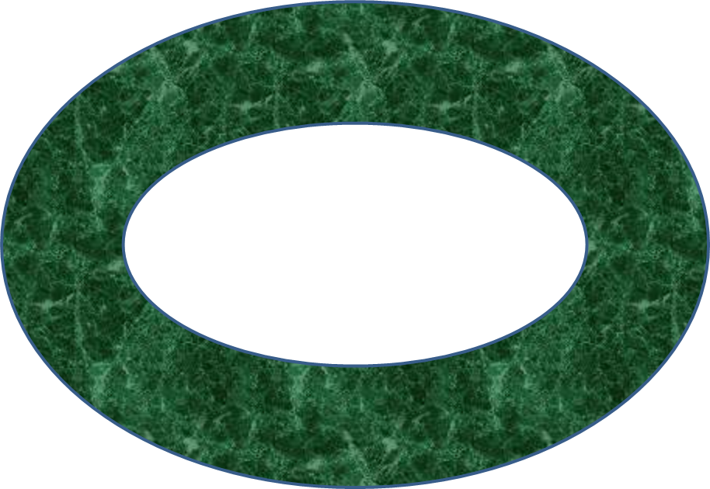
TAMOM.

Slide 12
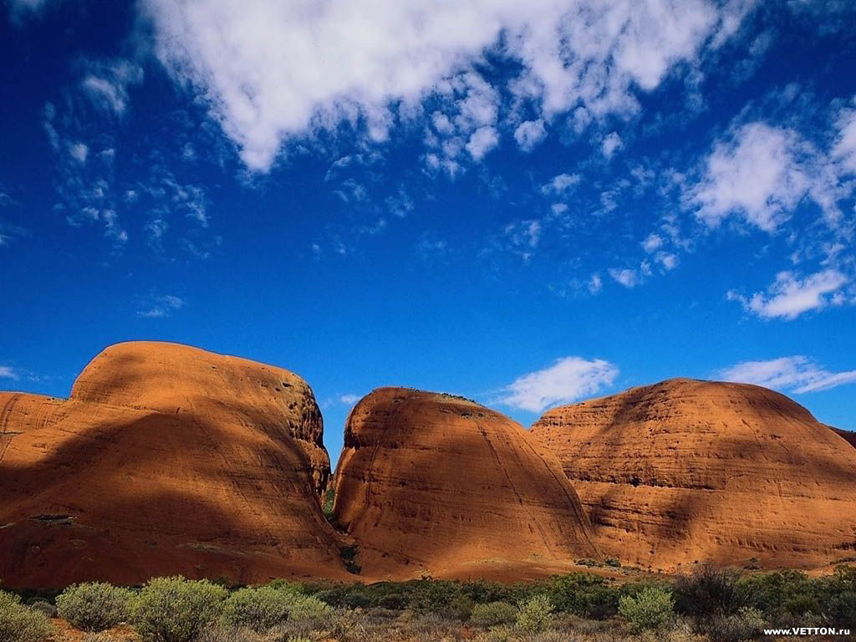
Numerativlar.

Slide 13

.
. Numerativlar
Fors tilida miqdor bildiruvchi sonlar odatda numerativ deb ataluvchi yordamchi so’zlar bilan qo’llanib, predmetning son-miqdori nechtaligini, donasini anglatadi. Numerativlar son va sanaluvchi predmetlar nomini bildirgan so’zlar orasiga qo’yiladi. Numerativlardan so’ng izofa qo’yilmaydi. Fors tilida predmetlarning ma’nosiga qarab turli numerativlar ishlatiladi. Quyida biz ularning ba’zilarini o’rganib chiqamiz.

Slide 14
.
Uy-ro’g’or va boshqa predmetlar uchun تا (ta, dona)
ميز تا دو do’ to miz- ikkita stol
مداد تا پنج panj to medod-beshta qalam
Insonlar uchun نفر nafar, تن tan (jon, kishi)
دانشجو نفر چھار chahor nafar doneshju-to’rtta talaba
دوختر تن سھ se tan do’xtar-uchta qiz

Slide 15
.
نفر nafar va تن tan numerativlari sanaluvchi predmetsiz ham ishlatilishi mumkin. Bu holda ular numerativlik xususiyatini yo’qotib, mustaqil so’z ma’nosiga ega bo’ladi.
است نفر پنج از کب مر ما ى اده خانو xonevode-ye mo mo’rakkab az panj nafar ast- Bizning oilamiz besh kishidan iborat.

Slide 16

.
Hayvonlar uchun رٲس ra’s (bosh)
ھڧت رٲس گاو haft ra’s gov-yetti bosh sigir.
Har turli mashinalar, stanok va avtomobillar uchun دستگاه dastgoh.
ارى مبيڬ اتو دستگاه چهڬ chehel dastgoh o’to’mo’bil-e bori-40 dona yuk tashiydigan avtomobil.
Juft predmetlar uchun جفت jo’ft.
کفش جفت در do’ dast pirohan-ikkita ko’ylak.

Slide 17

.
Ba’zi kiyimlar uchun دست dast (dona, qo’l)
هن ا پير دست دو do’ dast pirohan-ikkita ko’ylak
Kema, paraxod va samalyotlar uchun فروند farvand
کشتى ند و فر چھار chahor farvand kashti-to’rtta kema
Uy va imoratlar uchun باب bob (eshik)
جانہ باب ھشت hasht bob xone-sakkizta uy

Slide 18
.
Kitoblar uchun جلد jeld (jild, dona)
کتاب جلد ﺱہ se jild ketob Uch jild kitob
Boshqa ko’pgina predmetlar uchun دانہ done (dona)
قلم دانھ ہہ dah done qalam-o’n dona ruchka

Slide 19

Leksik izoh.
بھدروغ be do’rug’- be predlogi orqali yasalgan ravish bo’lib, o’zbek tiliga yolg’ondan deb tarjima qilinadi
بھدروغگڧت be do’rug’ go’ft-yolg’ondan aytdi

Slide 20
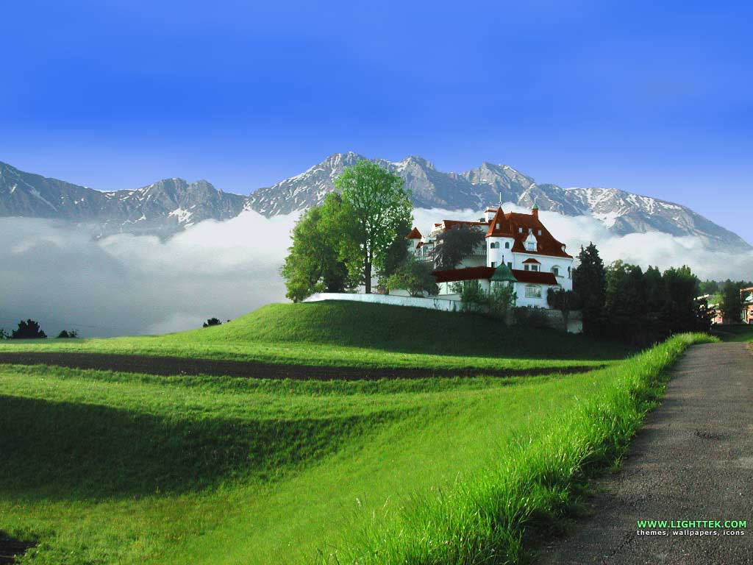
Quyidagi bo’sh joylarga numerativlardan mosini qo’ying
ﮔﻭﺳﻔﻨﺩ_____ ﺩﮦ
ﺟﻭﺮﺍﺏ ________ﻳﮏ
  ﻭﺍﭙﻳﻣﺍﮪ _______ﭙﻨﺞ
ﻳﺏﺳ ______ﭙﻨﺞ

Slide 21

Tamom.

